Slide 1
Семинар
„Координиране на езиковите ресурси в Европа”
„Правна рамка на предоставяне на данните”

Slide 2
Основните въпроси
Необходимост от:
ясни и лесни за следване правила за повторно използване на информация в ЕС;
правна и техническа съвместимост;
прости правила за таксуване.
Цел:
развитието на единен европейски пазар за иновативни приложения, основани на информация от обществения сектор.

Slide 3
Има ли новости в Директивата за повторна употреба на информацията в обществения сектор?
Да!
Директива 2013/37/ЕС за изменение на Директивата относно повторната употреба на информацията в обществения сектор реши няколко основни въпроса:
  Измени съществуващата Директива 2003/98/ЕО.
  Акцентира върху отворените данни.
  Направи по-ясни правилата за таксуване.
  Включи важни културни институции (музеи, библиотеки и архиви) в обхвата на правилата за повторна употреба на информация.
  Въведе ясен режим на договорите за изключителни права за повторна употреба на информация.
  Наблегна на стандартните машинночетими разрешения за повторна употреба.

Slide 4
Структура на правата
Правила за повторна употреба
Правилата за повторна употреба са на върха на останалите правни режими и осигуряват, когато са спазени всички други правни условия, информацията от обществения сектор да е на разположение за повторно използване от всички, възможно най-лесно.
Правила за защита на авторски права
Правила за защита на личните данни
Заключена информация

Slide 5
Структура на правата
Правила за повторна употреба
Правилата за повторна употреба на информация от публичния сектор се допълват от специални правила, например за информация по INSPIRE и статистическа информация.
Те подпомагат повторната употреба на информация в специфични области.
Правила за защита на авторски права
Правила за защита на личните данни
Заключена информация

Slide 6
Структура на правата
Правила за повторна употреба
Информацията от обществения сектор трябва е да достъпна за повторна употреба (както за търговски, така и за нетърговски цели).
Условията за повторна употреба трябва да са стандартизирани и съвместими.
Музеите, библиотеките и архивите са в обхвата на правилата.
Правила за защита на авторски права
Правила за защита на личните данни
Заключена информация

Slide 7
Структура на правата
Правила за повторна употреба
Информацията трябва да бъде притежание на организация от обществения сектор или:
  Ако е предмет на авторски права на трето лице, организацията трябва да има права да я използва и предоставя.
  Може да бъде използвана, ако е обществено достояние.
Правила за защита на авторски права
Правила за защита на личните данни
Заключена информация

Slide 8
Структура на правата
Правила за повторна употреба
Само защото информацията съдържа лични данни не означава, че не може да бъде използвана:
  Можеш да получиш разрешение да я обработваш.
  Можеш да я анонимизираш.
  Можеш да разполагаш с правно основание да я обработваш.
Правила за защита на авторски права
Правила за защита на личните данни
Заключена информация

Slide 9
Структура на правата
Правила за повторна употреба
Включва данни, които не могат да бъдат разпространени (например – търговска тайна, класифицирана информация и др.)
По-скоро изключение, отколкото правило.
Следва да бъде обозначена като такава.
Правила за защита на авторски права
Правила за защита на личните данни
Заключена информация

Slide 10

Метафората на аспирина
Информацията от обществения сектор е като хапче аспирин:
помага да се отървеш от главоболието…
но се нуждаеш от указания за употреба…
… и винаги е полезно да попиташ доктора как да го използваш.
© Michelle Tribe, 500, CC BY 2.0

Slide 11
Как ELRC ще използва моите данни?
Данните не се използват като данни.
Данните се използват за изготвянето на нови модели, които да помогнат автоматичното генериране на преводи на нови текстове.
Използват се индивидуални данни, не дълги текстове.

Slide 12
Какви са етапите на „освобождаване“ на данните ми?
Предоставянето на данни по правилата на Директивата за повторна употреба на информация е просто и лесно.
Само следвай тези етапи.

Slide 13
Какви са етапите на „освобождаване“ на данните ми?
Изключи конфиденциалната информация (тайните!).

Slide 14
Какви са етапите на „освобождаване“ на данните ми?
Получи предварително информирано съгласие, намери правно основание, анонимизирай личните данни.

Slide 15
Какви са етапите на „освобождаване“ на данните ми?
Увери се, че няма авторски права на трети лица, че информацията е обществено достояние или че е получено необходимото разрешение от носителя на правата.

Slide 16
Какви са етапите на „освобождаване“ на данните ми?
Следвай националните правила, транспониращи директивата: националните стандартни условия за повторно използване и националната процедура за предоставяне на информация.

Slide 17
Какви са етапите на „освобождаване“ на данните ми?
Използвай стандартните условия за повторно използване на информация.
Ако решиш, можеш да предоставиш информацията безусловно или да използваш само съобщение.
Следвай националната политика за достъп до отворени данни.

Slide 18
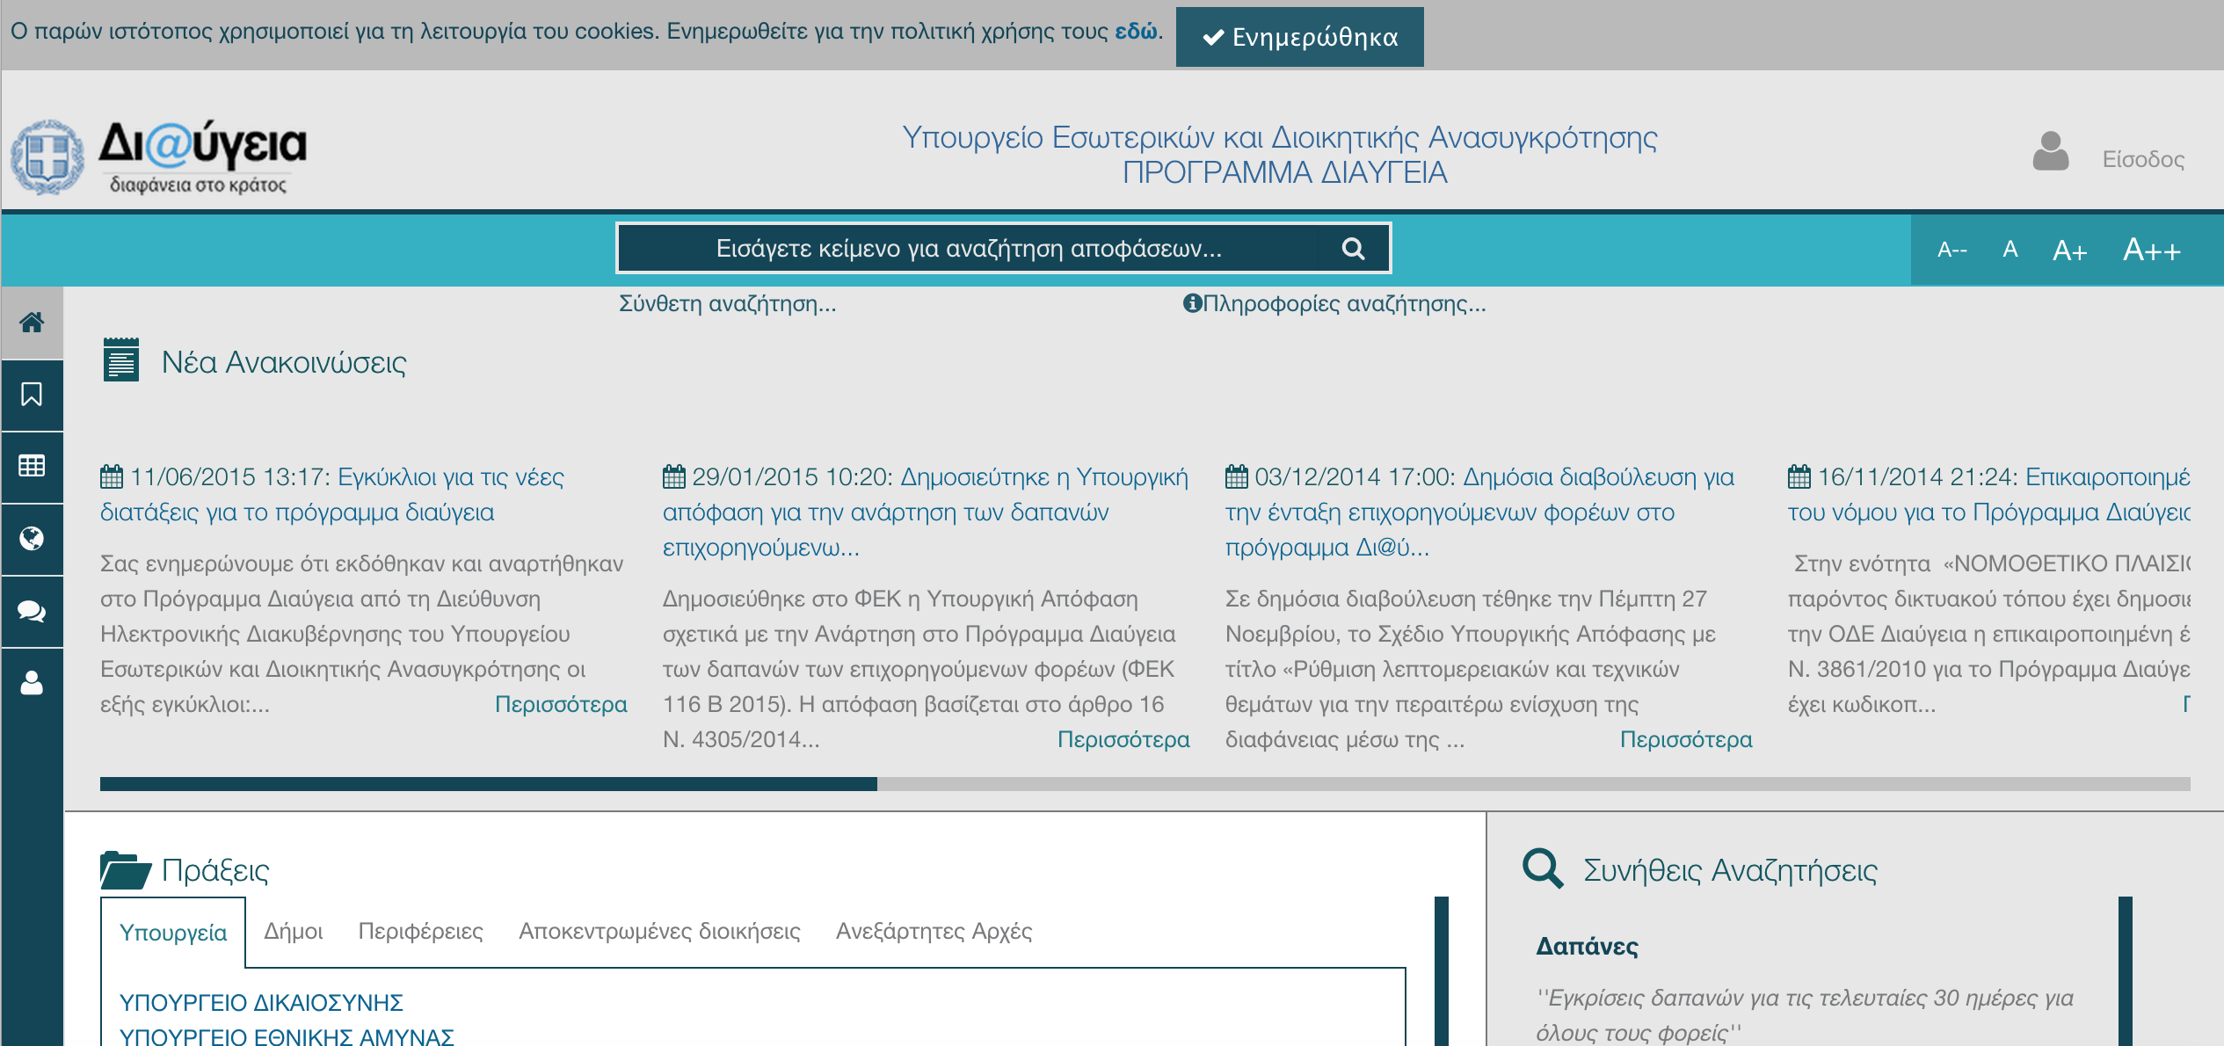
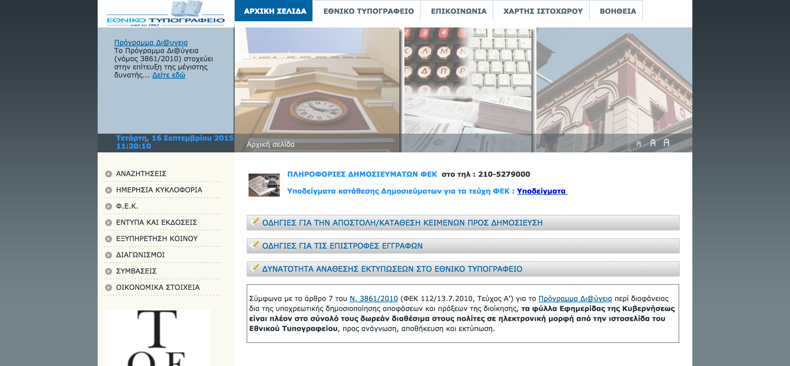
Примери
(1) Гърция
Diavgeia – осигурява достъп до информация за решенията и действията на гръцкото правителство
https://diavgeia.gov.gr
Данните са отворени по подразбиране
Условия за ползване – Creative Commons Attribution
Национално издателство
http://www.et.gr
Всички официални публикации;
Данните са отворени по подразбиране
Не е необходимо разрешение

Slide 19
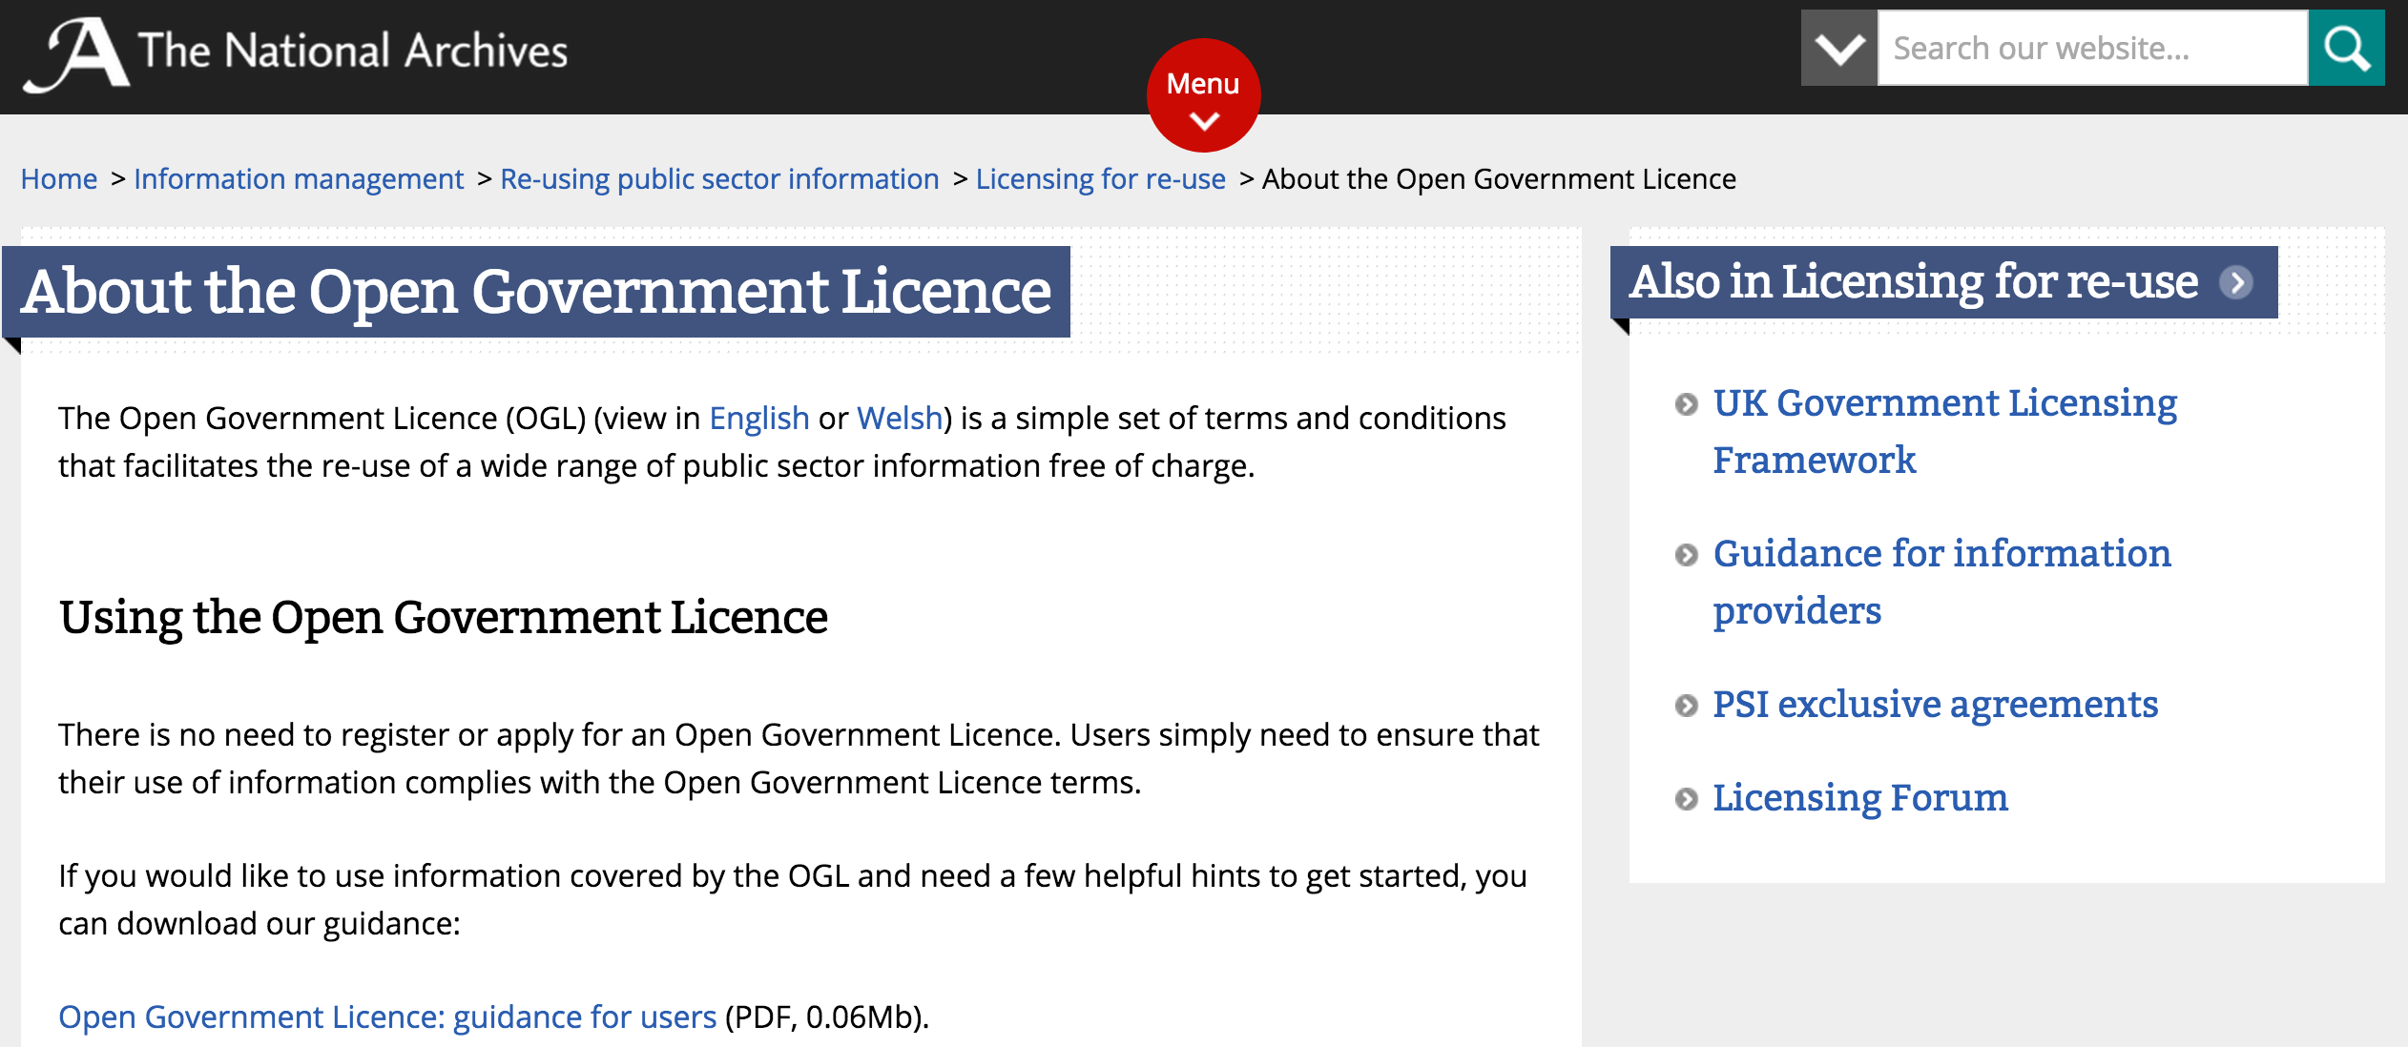
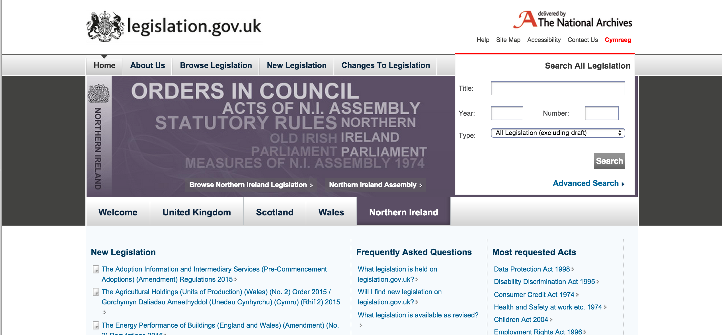
Примери
(2) Най-добри практики - Великобритания
Национален архив на Великобритания
Лицензионна рамка на британското правителство;
Отворен лиценз. http://www.nationalarchives.gov.uk/information-management/re-using-public-sector-information/licensing-for-re-use/what-ogl-covers
Актуално законодателство на британското правителство под формата на отворени свързани данни;
OGL v 3.0;
http://www.legislation.gov.uk/

Slide 20
Примери
(3) България
Промяна на ЗДОИ
Промени в Закона за достъп до обществена информация:
Въведена е Директива 2013/37 за изменение на Директива 2003/98/ЕО относно повторната употреба на информация в обществения сектор.
Подобрен е режимът на активно публикуване на информацията.
Създадена е правна рамка на портала за отворени данни.
Въведено е изискването всяка организация ежегодно да планира поетапното публикуване в интернет в отворен формат на информационните масиви и ресурси.
Предвидено е издаването на:
Методика за прозрачност на таксуването и тарифи за таксите;
Наредба за стандартните условия за повторното използване на информация и за нейното публикуване в отворен формат.
Направени са подобрения в класическия режим на достъп до обществена информация – напр. можем да искаме и получаваме достъп до информация по електронен път и без излишни формалности.
.

Slide 21
Примери
(3) България
Кой е длъжен да дава информация?
Организациите от обществения сектор:
Държавните органи и териториалните им звена:
Министерства, областни управи, агенции, комисии, служби;
Народното събрание;
Съдебната власт – следствие, прокуратура, съд;
Президент;
Конституционен съд.
Органите на местно самоуправление – общински съвети, кметове;
Други публичноправни субекти, на които по силата на закон са възложени административни правомощия – НЗК, НОИ, ЦИК, СЕМ, БНБ, омбудсманът и др.;
Публичноправни организации:
Повече от половината приходи се финансират от държавния или общински бюджет, бюджетите на НОИ или НЗК или от възложител на обществени поръчки, който е държавен орган или публичноправен субект;
Обект е на управленски контрол от възложител на обществени поръчки, който е държавен орган или публичноправен субект – държавните или общински търговци;
Лечебно заведение, което се финансира изцяло или в определена част от НЗК;
Библиотека (обществена библиотека, библиотека на висше училище), музей или архив, чиято дейност се финансира със средства от държавния или общински бюджет.

Slide 22
Примери
(3) България
Режим на предоставяне на информация
Искането
Писмено
Може и по електронен път
Решение за предоставяне или отказ
Своевременно;
Мотивирано;
Съобщава се на заявителя, вкл. относно авторски права.
Правни средства за защита
Такси
Може и безплатно!
Държавата и общините – само разходите за възпроизвеждането и предоставянето на информацията – тарифи.
Други организации, библиотеки, музеи, архиви – могат да включват и други допустими разходи, но по прозрачни критерии съгласно методиката.
Срокове за предоставяне:
До 14-дни;
Удължен с до 14 дни поради сложност и обем
Но!
преди информацията да е загубила значението си.

Slide 23
Примери
(3) България
Формати, езици, улеснения
Във формата и на езика на който е събрана или създадена информацията или в друг формат по преценка на организацията;
В машинночетим формат, заедно със съответните метаданни, в съответствие с целите за поетапно публикуване в отворен формат;
Условия за улеснено търсене на информация – списъци с основни документи и съответните метаданни;
При възможност – условия за многоезично търсене.

Slide 24
Примери
(3) България
Тайните!
Ограниченията следват правилата на Директивата за повторна употреба на информация.
Наложени са защото, се засягат трети лица:
съдържа обекти на интелектуалната собственост;
производствена, търговска или професионална тайна (например – лекарска тайна);
лични данни;
или защото информацията е собственост на училища, научни и изследователски организации и културни организации, с изключение на библиотеки, архиви и музеи; обществени радио- и телевизионни оператори;
информацията съдържа статистическа тайна;
информацията е класифицирана;
съгласно закон, за получаването на информацията е нужен правен интерес, Но!
информацията трябва да се предостави в частите, незасегнати от ограничения;
информация – производствена или търговска тайна трябва да се предостави ако е налице надделяващ обществен интерес.

Slide 25
Примери
(3) България
Стандартни условия
!!! Информацията може да се предоставя и безусловно. Презумпция за безусловност.
Принципи при определяне и прилагане на условията
Винаги допустими условия – да се посочва източника или автора, при промяна да се посочва ясно какво и как е променено, производните творби да са с различно име или номер на версия на оригинала
Основни стандартни условия:
Без защитени права (СС0) – информацията не съдържа обект на авторско право;
Признание (СС – Attribution) – информацията съдържа обект на авторско право на самата администрация или авторските права на трети лица са с изтекли срокове за закрила.

Slide 26
Примери
(3) България – още за условията
Други стандартни условия – на основата на СС:
Могат да се ползват само от публичноправни организации, музеи, библиотеки, архиви за информация, върху която те имат авторски права.
Стандартите са: (1) споделяне на споделеното; (2) без производни и сборни произведения; (3) без употреба за търговски цели; (4) без употреба за търговски цели и споделяне на споделеното; (5) без употреба за търговски цели и без производни и сборни произведения.
Условията трябва да съпътстват информацията или да се съдържат в посочена хипервръзка.
При авторски права на трети лица – ако и доколкото авторът позволява повторното използване на произведението.
Ако само част от информацията е засегната – посочва се коя.
Може да се използва и само стандартно съобщение.
Актуалност, точност и вярност на информацията.

Slide 27
Примери
(3) България
Активно публикуване на информация
Увеличават се категориите информация, която задължително се публикува в интернет:
Актове – нормативни актове, информация при обществено обсъждане на нови актове; информация за издаването на общи административни актове; списък на издаваните индивидуални административни актове;
Информация за администрацията и обслужването на гражданите – правомощия, функции и отговорности, устройствени актове на администрацията, правила за предоставяне на административни услуги, информация за упражняване на правото на достъп и правото на повторно използване на информация – правила, ред, условия и цени;
Информация за дейността на администрацията – стратегии, планове и отчети за дейността;
Информация с цел прозрачност – бюджет, финансови отчети, обществени поръчки, информация по ЗДОИ;
Информация за персонала;
Информация с голямо обществено значение:
(1) може да предотврати заплаха за живота, здравето и безопасността на гражданите или тяхното имущество,
(2) опровергава разпространена недостоверна информация, засягаща значими обществени интереси,
(3) представлява или би представлява обществен интерес.
Публичноправните организации също публикуват аналогична информация.
Кратки срокове за актуализация – 3 работни дни, освен ако закон не предвижда друго
Отделна секция, в която са събрани всички правила как да получим информацията
Много страници на централната администрация имат версия на английски език – полезно по отношение на ресурсите на два езика – нормативни актове и специфична терминология в различни области – например страниците на Министерство на финансите, Министерство на културата, Министерство на външните работи, Министерство на отбраната, Министерство на земеделието и храните, Министерство на регионалното развитие и благоустройството, Министерство на туризма, Министерство на труда и социалната политика, Министерство на транспорта, информационните технологии и съобщенията и др.

Slide 28
Примери
(3) България – публикуване в отворен формат
  Всяка администрация ежегодно планира и поетапно публикува в интернет в отворен формат поддържаните масиви и ресурси със свободен достъп.
  Министерският съвет приема списък от набори от данни, които да бъдат публикувани в отворен формат.
  Информацията трябва да е в отворен, машинночетим формат, позволяващ повторно използване, заедно със съответните метаданни.
  Всяка промяна или анализ на данните се посочва в метаданните.
  Данните се създават и поддържат в електронен формат, позволяващ лесно идентифициране, разпознаване, извличане на специфични данни или свързване с други данни чрез програмни приложения.
  Информацията се публикува и актуализира на Портала за отворени данни по ред, определен в наредбата.
  Данните се обновяват автоматично или ако не е възможно – на периоди, съобразени с обичайната честота на промяна на информацията.

Slide 29
Правни въпроси
Консултирайте се с нашите правни експерти по време на кафе-паузата

